Slide 1
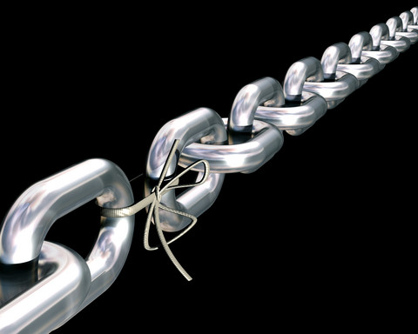
Krav
Moscow, Kategorier, Furps, furps+, 5 W’er, Brainstorm

Slide 2
Lærings mål
I skal kunne beskrive krav
I skal kunne indsamle krav
Litteratur:
Stephens Kap 4
http://www.agilemodeling.com/artifacts/userStory.htm
http://scrummethodology.com/scrum-user-stories/
http://www.extremeprogramming.org/rules/userstories.html

Slide 3
Gode krav er:
Klare: præcise og nemme at forstå
Utvetydige: Man skal kunne bygge et system ud fra dem
Konsistens: Kravene må ikke modsige hinanden
Prioritering: MOSCOW
Verificerbare/målbare: Hvordan kan du ellers vide at du har opfyldt det?

Slide 4
Ord at undgå
Tvetydige og subjektive ord
Tillægsord i komparativ form: hurtigere, bedre, mere … Dette skal defineres som hvor meget hurtigere.
Upræcise tillægsord: hurtig, robust, brugervenlig, effektiv, fleksibel og fantastisk. Minder om komparativ form.
Vag bydeform: Minimer, maksimer, forbedre, optimer. Det er måder at sige gør dit bedste på.

Slide 5
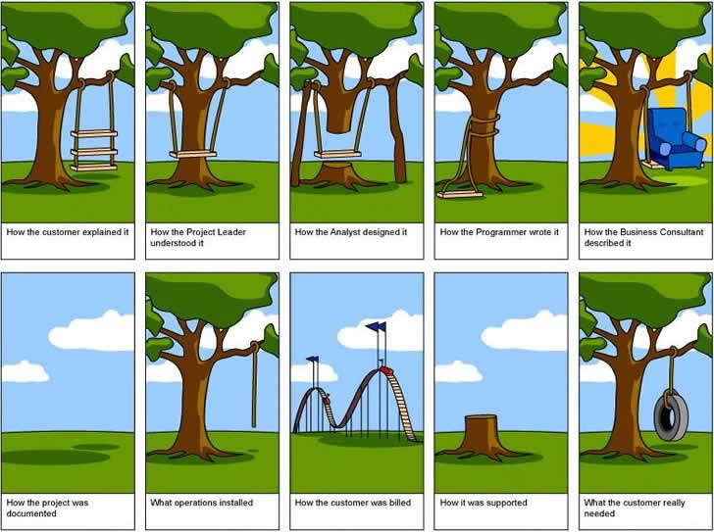

Slide 6
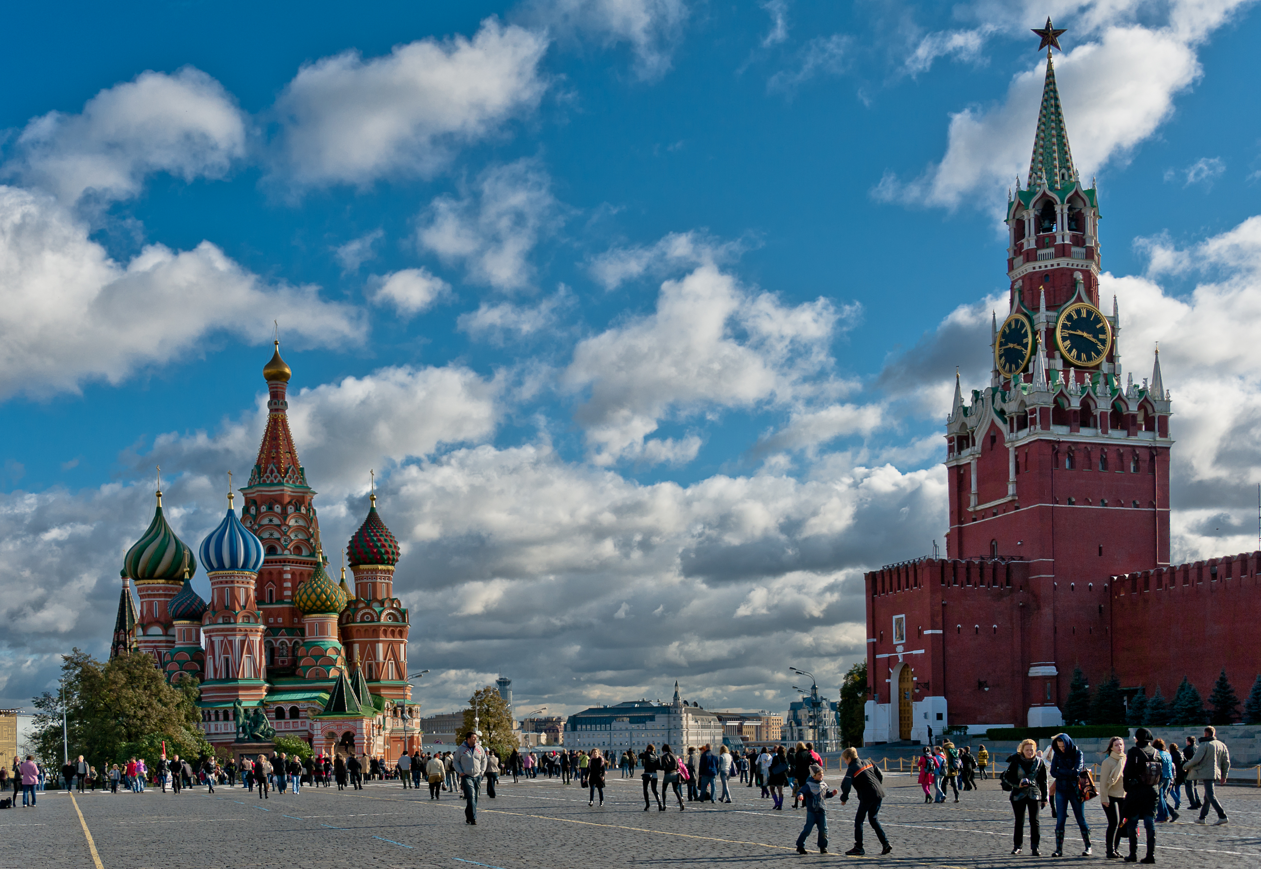
MOSCOW
Must: Kan dette krav udelades?
Should: Forbedre dette krav produktet signifikant?
Could: Vil dette krav være brugbart? Er det udover hvad andre applikationer tilbyder?
Wont: Er kravet unødvendigt? Forvirrende

Slide 7
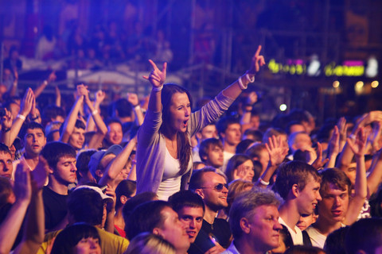
Publikumsorienterede krav
Business orienterede krav: dvs. på et højere niveau
Typer
Business krav: Højniveau mål. Det kunden håber at opnå. Kan være mere vage.
Bruger krav/Interessenter: Dem der skal bruge systemet. Skitser, brug, use cases, prototyper.
Funktionelle krav: Minder om brugerkrav, men også det brugeren ikke ser direkte. Noget programmet skal gøre. Rapporter, interfaces til andre programmer, arbejdsgange
Ikke funktionelle krav: Kvalitet, adfærd, begrænsninger. F. eks. Performance, pålidelighed, samtidighed, sikkerhed …
Implementerings krav: Konvertering, data, genindtasting. Undervisning, manualer, ansættelser, hardware, software

Slide 8
FURPS FURPS+
Functionality
Usability
Reliability
Performance
Supportability
Design constraints
Implementation requirements
Interface requirements
Physical requirements

Slide 9

Find kravene
Lyt til brugerne: Nysgerrighed, hold krav fleksible, hvorfor vil de have den
Observer brugerne: Kom ud på stedet og følg f.eks. En arbejdsdag
Spørgsmål: Who, What, When, Where, Why, How
Forfin kravene:
Undersøg eksisterende systemer
Gæt/clairvoyance
Brainstorm

Slide 10

Osborn´s brainstorm
Fokuser på kvantitet
Hold kritik tilbage
Opmuntre usædvanlige idéer
Kombiner og forbedre idéer
Mange mulige gratis software f.eks.
Http://mindmapfree.com/
It is easier to tone down a wild idea than to think up a new one

Slide 11
Gem dine krav
UML (Use cases, Sekvensdiagrammer)
Traditionelle kravspecifikationer
Use Cases (Tekst)
Prototyper

Slide 12
User Stories
Storytelling strikes me as a more powerful tool than quantification or measurement for what we do.
Alan Cooper
En kort historie der fortæller hvordan brugeren gør noget med systemet.
Bruges sammen med acceptance test
Fordele: simple, dækker næsten alle situationer, lette at forstå
Almindelig beskrivende tekst set fra en brugersynsvinkel
eller
User stories (As a <type of user>, I want <some goal> so that <some reason>)

Slide 13
Mere om User Story
User stories (As a <type of user>, I want <some goal> so that <some reason>)
Se også videoen:
https://www.youtube.com/watch?v=WzUgcHYTbqA: Keep your user story simple

